Slide 1
Вибір маркетингової політики каналів розподілу
Лекція 7

Slide 2
Співробітництво посередників – ключовий фактор успішної реалізації маркетингової стратегії фірми. Щоб його домогтися, фірма може вибрати комунікаційну стратегію вштовхування або втягування, а також комбіновану комунікаційну стратегію.
7.1. Стратегія вштовхування
Відповідно до стратегії вштовхування, основні маркетингові зусилля звернені на посередників, щоб спонукати їх прийняти марки фірми у свій асортимент, створити необхідні запаси, виділити її товарам гарне місце в торговельному залі і спонукати покупців до закупівель товарів фірми.
Мета стратегії – домогтися добровільного співробітництва з посередником, запропонувавши йому привабливі умови і просуваючи свій товар будь-яким доступним способом.
Стратегія вштовхування передбачає створення гармонійних відносин з посередниками, і головну роль тут відіграють торговельні представники виробника.
На рис. 1.15 наведено процес взаємодії суб’єктів ринку при застосуванні стратегії вштовхування.

Slide 3
Стратегія вштовхування необхідна для забезпечення взаємодії з тими посередниками, без яких фірма не може одержати доступ до ринку. Чим вище їхня здатність торгуватися, тим менше вибору у фірми. На ринках з концентрованим розподілом саме посередники визначають умови співробітництва.
Ризик комунікаційної стратегії, орієнтованої винятково на посередників, полягає в тому, що вона ставить фірму в залежність перед ними при відсутності реального контролю над системою збуту. Обійтися без посередників може тільки фірма, що вибрала прямий канал збуту. Але тоді вона повинна взяти на себе низку збутових функцій, що зумовить підвищення витрат.
У табл. 1.10 наведено основні засоби, якими може скористатися фірма, щоб спонукати посередників до добровільного співробітництва.

Slide 4
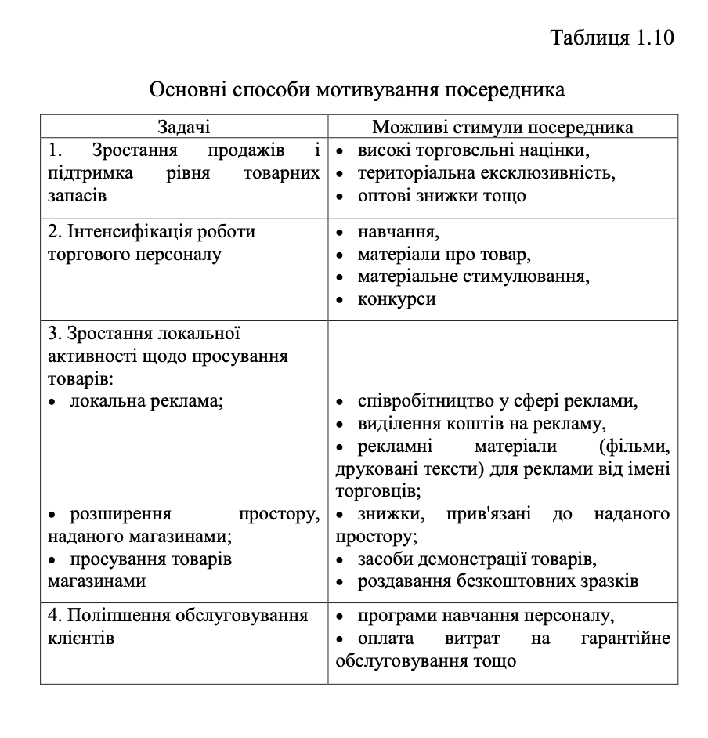

Slide 5
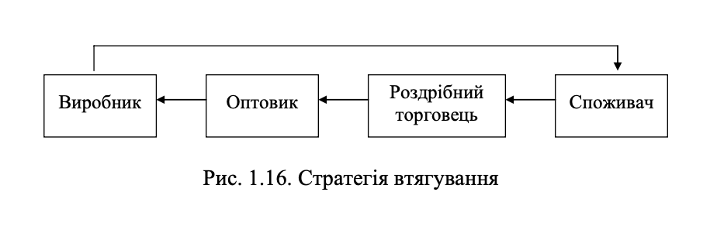
7.2. Стратегія втягування
При застосуванні стратегії втягування комунікаційні зусилля зосереджені на кінцевому попиті, тобто на кінцевому користувачеві (споживачеві), минаючи посередників.
Мета даної стратегії – створити на рівні кінцевого попиту сприятливе ставлення до товару або марки з тим, щоб кінцевий користувач вимагав цю марку від посередника і тим самим спонукав його до торгівлі цією маркою.
На противагу стратегії вштовхування у даному випадку фірма прагне створити змушене співробітництво з боку посередників. Споживачі відіграють роль своєрідного насоса: марка втягується у збутовий канал завдяки кінцевому попитові (рис. 1.16).

Slide 6
Для створення тиску з боку кінцевого попиту стратегія втягування вимагає значних фінансових засобів на рекламу, розподілену на тривалий період часу. Як правило, у цьому випадку використовуються засоби масової інформації і політика торговельної марки. Застосовуються також безкоштовне роздавання зразків товарів, купони, що дають право на повернення частини грошей, виставки, ярмарки, пряма поштова реклама. Звичайно застосування цієї стратегії обходиться дорожче, ніж стратегії вштовхування. При цьому витрати фіксовані, тоді як для стратегії вштовхування вони в основному пропорційні обсягу продажів, тобто переносяться легше малими фірмами.
Перевага стратегії втягування для фірми полягає у тому, що її успіх нейтралізує можливість тиску з боку торговців і забезпечує їхнє широкомасштабне співробітництво.
Фактично стратегію втягування можна розглядати як довгострокові інвестиції. Замість того щоб орієнтувати зусилля з просування товарів на збутову мережу з неминучим ризиком підвищення цін, фірма прагне створити імідж марки і придбати капітал популярності, що згодом забезпечить кращі гарантії взаємодії з посередниками.
На практиці обидві ці комунікаційні стратегії доповнюють одна одну і більшість фірм застосовує змішані стратегії, розподіляючи свої зусилля з комунікації і просування товарів між кінцевим попитом і системою збуту.

Slide 7
7.3 Визначення понять «фізичний розподіл» і «типи фізичного розподілу»
Збут – це діяльність, яку проводять з випущеним готовим продуктом, що обумовлює організацію товароруху, тобто фізичним розподілом товарів з місця виробництва в місце споживання, який здійснюється по каналах розподілу. Таким чином, фізичний розподіл є технічно складною збутовою діяльністю, а продаж його вартісна складова. Понятая «збут» включає такі терміни оцінки: транспортування, зберігання, доробка, передпродажна підготовка, продаж, сервіс.
У 1948 році Американською асоціацією маркетингу термін «фізичний розподіл» був визначений таким чином: «Фізичний розподіл – це транспортування товарів від місця виробництва до місця споживання». Отже, фізичний розподіл пов’язаний з необхідністю переміщення товарів від продавця до споживача і носить циклічний характер.
Цикли фізичного розподілу визначаються як набір операцій, що періодично повторюються у певній логічній послідовності. У загальному вигляді він складається з шести взаємозв’язаних видів діяльності:
Оприходування готової продукції на складі;
Зберігання готової продукції на складі;
Відбір готової продукції зі складу;
Навантажувально-розвантажувальні і транспортно-складські роботи;
Поставка (випуск) готової продукції споживачам;
Сервіс.

Slide 8
Отже, сервіс відносять до фізичного розподілу. При цьому він здійснюється за стандартною процедурою : обговорення із замовиком вимог до сервісу на стадії розробки облднаня; визнання переліку послуг, що надаються, при укладанні контракту на поставку; надання персоналу і підготовка потрібної технічної документації; створення і виконання інфраструктури техобслуговування. Кожний різновид сервісу характеризується певним набором операцій, величиною витрат, стандартом якістю.
Необхідність покащення сервісу стає імпульсом розвитку та широкого розповсюження концепції фізичного розподілу.
Управління фізичним розподілом продукції – це термін, що охоплює широкий набір дій, пов’язаних із плануванням, організацією, мотивацією, реалізацією, обліком, регулюванням ефективного переміщення потоків готової продукції від кінця виробничої лінії до споживача. Фізичний розподіл є ключовою частиною маркетингу.
Масове розповяюдження маркетингу обумовлює істотне ускладнення робіт з фізичного розподілу товарів. Погіршилась взаємодія між виробничими і збутовими підрозділами підприємства, здебільшились товарні запаси. Увага до запитів клієнтів надає фізичному розподілу адаптивність , динамізм, спрощує укладання угод, покращує точність прогнозування, створюючи умови для маневрування при виконанні договірних зобов’язань.

Slide 9
7.4. Види стратегій фізичного розподілу
Багатоваріантність форм організації циклу фізичного розподілу обумовлює використання п’яти стратегій фізичного розподілу:
Багатоваріантність форм організації циклу фізичного розподілу обумовлює використання п’яти стратегій фізичного розподілу:
ешелована;
пряма;
гнучка;
відстрочки;
Навантажувальної консолідації.
Ешелована стратегія. Сутність ешелованої стратегії полягає в тому, що готова продукція повинна потрапляти до кінцевого споживача за участю, як мінімум, одного посередника. Поняття «ешелон» застосовується для визначення сукупності товаро-посередницьких організацій, що знаходяться в каналах фізичного розподілу. Її три канали обумовлена об’ємом:
Стратегія інтенсивного розподілу – використовується максимальна кількість посередницьких організацій;
Стратегія ексклюзивного розподілу – залучається, як правило, одна посередницька організація (ставиться умова заборони товарів інших посередницьких організацій);
Стратегія селективного розподілу – залучаються більш однієї, але менш максимально можливої кількості посередницьких організацій.

Slide 10
Для ешелованої стратегії характерна поставка товарів товаро-посередницьким організаціям, які отримуючи великі партії товарів, концентрують запаси на складах, а потім реалізують їх дрібним споживачам. Акумулюваання товарно-матеріальних цінностей у сферу обігу дозволяє забезпечити потрібну насиченість, ширину, глибину асортименту, комплексність та своєчасність поставки при відносно менших транспортних витратах. Це найкоротший шлях до поставки «точно вчасно», що стимулює довгострокові господарські зв’язки. Тобто у ряді випадків, а саме, коли готова продукція потрібна споживачу у невеликих кількостіях, з одного боку, а з іншого -– маркетингові посередники з високою репутацією знаходяться недалеко від цих дрібних споживачів, ешелонна стртарегія фізичного розподулу може виявитися дуже ефективною за рахунок встановлення балансу між витратами та якістю сервісу. Раніше вона використовувася при реалізацїі споживчих товарів
Пряма стратегія. На відміну від ешелованої сутність прямої стратегії полягає в тому, що готова продукція повинна потрапляти до кінцевого споживача без участі посередника. Найбільше розповсюдження пряма стратегія знаходить при реалізації інфестиційних товарів, якщо вона економічно більш ефективна і забезпечує потрібне різноманіття сервісу у порівнянні з ешеловановою стратегією.
Гнучка стратегія. Вибір певної стратегії обумовлюється тим, наскільки вона здатна в конкретних умовах оптимізувати товарні запаси та забезпечити поставку «точно вчасно». У цьому зв’язку ешелонована і пряма стратегії фізичного розподілу використовуються значно рідше, ніж їх узагальнений, комбінований варіант — гнучка стратегія. За нею доведення готової продукції до споживачів може використовуватись як з участю, так і без участі посередників. Саме внаслідок своєї адаптивності, гнучка стратегія є більш економічною і підходить за якістю сервісу. Виділяють два різновиди гнучких стратегій: випадкову і планову.

Slide 11
Випадкова гнучка стратегія стає такою не внаслідок раніше складеного плану, а за обставинами. Наприклад, у кінцевого споживача раптово може змінитися виробнича потреба чи попит, і він відмовляється від замовленої продукції. В цій ситуації постачальник об’єктивно повинен швидко знайти нового клієнта, яким, що не виключено, виявиться посередник.
Планова гнучка стратегія, на відміну від випадкової, стає такою не від зміни обставин, а у відповідності до плану. Підприємство утримує запаси готової продукції і на власному складі, і у посередників. Цей варіант гнучкого розподілу взаємовигідний для усіх учасників комерційних угод. Постачальник досягає зниження складських витрат, збільшення обсягу реалізації та прибутку; посередник — максимального розширення товарного асортименту, потенційної привабливості та рентабельності; споживач — потрібної якості сервісу і задоволення попиту.
Стратегії відстрочки
Рекомендує оригінальний спосіб створення умов для здійснення поставки «точно вчасно». Фінішне збирання готової продукції відкладається до того моменту, поки на підприємство не надійде замовлення, яке відображає індивідуальний попит у всій його кількісно-якісній багатозначності. Разом з акумулюванням запасів інгредієнтів, що необхідні для кінцевого збирання, це автоматично ліквідує небезпеку виконання поставок, якість сервісу яких відштовхує споживачів від співробітництва. Розрізняють два різновиди стратегії відстрочки: відстрочку збирання та географічну відстрочку.

Slide 12
Стратегія відстрочки збирання
Передбачає, що продукт раніше знаходиться у циклі виробництва в нейтральному положенні (у стані, не призначеному для конкретного споживача) так довго, наскільки це потрібно підприємству і його клієнтам. Так, підприємства роздрібної торгівлі звичайно продають фарби, не маючи у своєму розпорядженні всю потенційно можливу кольорову гаму. Вони мають лише базові кольори, які після отримання замовлення змішуються за спеціальною рецептурою. В результаті отримується потрібна кольорова палітра.
Аналогічна ситуація характерна, зокрема, для фізичного розподілу деяких видів газових сумішей.
У виробництві комп’ютерної техніки та автомобілебудуванні наростає тенденція, коли базова модель випускається підприємством, а її кінцеве доведення у відповідності з побажаннями замовника виконується торговим посередником. Отже, стратегія відстрочки збирання є механізмом зменшення кількості запасів готової продукції при одночасній максимальній «орієнтації на споживача».
У цьому зв’язку можна відмітити дві її переваги:
Вона перешкоджає скороченню обсягу реалізації.
Стимулює більш раціональне використання складів готової продукції і активізує роботу торгових посередників у напрямку виконання багатьох фінішних операцій виробничого характеру.

Slide 13
Стратегія географічної відстрочки
Передбачає, що на складі готової продукції підприємства зберігається повний асортимент виробів, що реалізуються, а торгові посередники при цьому мають або каталоги з їх детальним описом, або виставкові зразки. Наприклад, широке розповсюдження вона знайшла при продажу меблів. Торгові представники, що знаходяться в різних географічних точках, приймають замовлення, передають їх на підприємство і тільки тоді, отримуючи через певний час товари, задовольняють специфічні потреби споживачів. Останні отримують можливість нейтралізувати негативні наслідки віддаленості від підприємства. Результативність даної стратегії обумовлена тим, наскільки швидко і точно здійснюється комунікація та передається замовлення, а також як швидко настає реакція у відповідь, тобто надходить потрібний вантаж. Це скорочує кошти на виготовлення, транспортування і збереження виробів, оскільки їх обсяг спочатку випускається лише вже купленим. Забезпечується ефективний контроль виробника, економічність, якісний сервіс.
Таким чином, два види стратегії відстрочки фізичного розподілу пропонують відповідні варіанти затримки виробництва і транспортування готової продукції до моменту, поки на неї не отримано замовлення. Стримування передчасної поставки відбувається за допомогою різних методів.

Slide 14
Стратегія відстрочки збирання орієнтує на зберігання максимально вузького асортименту виробів, із яких після отримання замовлення виробляється необхідний товар.
Стратегія географічної відстрочки, в свою чергу, орієнтує на зберігання максимально широкого асортименту виробів, із яких після отримання замовлення транспортується потрібний товар в регіональне торгове представництво. Обидві стратегії відстрочки є раціональною альтернативою марнотратній роботі на невідомий ринок, коли спочатку здійснюється виробництво і транспортування продукції, а лише потім намагаються знайти покупця.
Стратегії навантажувальної консолідації
Один із найбільш потужних засобів зменшення транспортних витрат. Її сутність полягає в тому, що малі партії вантажів об’єднуються у великі. Цей захід дозволяє скоротити вартість переміщення одиниці вантажу й, відповідно, частку транспортних витрат у собівартості та ціні готової продукції. Оскільки величина транспортних витрат при поставках знаходиться в прямій пропорційній залежності від величини партії, то реалізація програми навантажувальної консолідації є тим компромісом, який дозволяє клієнту задовольнити його потреби й досягти економії на доставці. Планування такої програми повинно ґрунтуватися на плані фізичного розподілу. Пріоритетом тут є задоволення попиту. Розрізняють три види стратегії навантажувальної консолідації: географічну, заплановану та договірну.
Стратегія географічної навантажувальної консолідації
Передбачає, що підприємство об’єднує малі партії вантажів, які йдуть в одному територіальному напрямку і мають загальну станцію призначення, у великі. Цей тип консолідації не перериває природного маршруту поставок і може реалізуватися трьома способами: самим підприємством; одним з підприємств, що беруть участь у комбінуванні; незалежною транспортною організацією.

Slide 15
Стратегія запланованої навантажувальної консолідації
Передбачає, що на підприємстві формуються поставки великих партій готової продукції для окремого споживача. Пріоритетом такого планування є задоволення попиту, а виконання договірних зобов’язань за поставками «точно вчасно» вважається критерієм його якості. Слід зазначити, що запланована навантажувальна консолідація знаходиться в конфлікті з попитом. Наприклад, у споживача може змінитися потреба, і йому не знадобиться та кількість виробів, яка планується до відвантаження в даний момент. Потрібно знайти компромісний варіант, який би забезпечив потрібний стандарт якості сервісу і прибуток від консолідації.
Стратегія договірної навантажувальної консолідації
(Централізованої доставки вантажів) передбачає, що на складі готової продукції підприємства консолідуються товари, призначені для споживачів, з якими укладені договори. Причому це звичайно дрібні споживачі, що їх і постачальник, намагаються досягти економії на транспортних витратах. Агрегований вантаж одним транспортним засобом централізовано доставляється всім закупівельникам.
У підприємства завжди є набір різних стратегій фізичного розподілу, у конкретній ситуації повинні вибирати оптимальні варіанти, що забезпечують можливості для маневрування з метою завоювання лідерства на ринку.

Slide 16
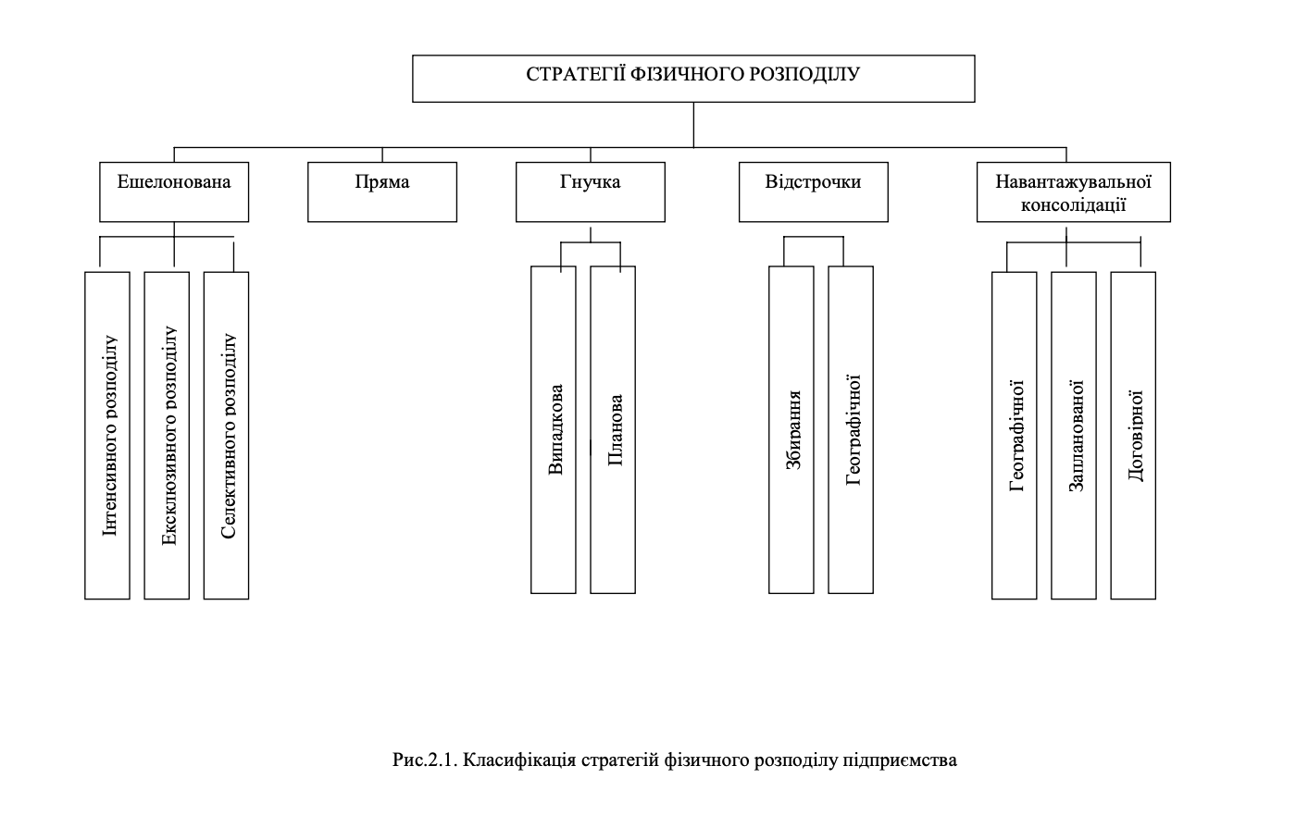

Slide 17
7.5. Управління фізичним розподілом
Для підприємств, що випускають широкий асортимент виробів, обслуговують велику кількість територіально відокремлених споживачів і мають розвинуту розподільчу мережу, пріоритетом структурних змін вважається фіксація зусиль на зниженні витрат, що виникають в каналах фізичного розподілу. Акцент пропонується робити на зменшенні надлишкових товарних запасів, використанні прогресивних видів тари, раціональному розміщенні фірмових магазинів, станцій технічного обслуговування, гарантійних майстерень, регіональних складських комплексів, виборі найкращих маршрутів руху і транспортних засобів. Це стає важливим як з точки зору економізації поставок, так і для забезпечення високого стандарту якості сервісу.
Не можна ігнорувати ті обставини, що в ринкових економічних умовах принципове значення має «близькість до споживача», максимальне задоволення його вимог не тільки у процесі поставок, але і після їх закінчення. Тому доцільно, щоб збутова функція продовжувалась після відвантаження, втягуючи у сферу свого призначення споживання доставленої продукції.
Під цим розуміється допомога в організації ремонтних і пуско-налагоджувальних робіт, модернізації раніше поставленого обладнання, навчанні і перепідготовці фахівців для його експлуатації, інші форми сервісу. У цьому зв’язку, поява інтегрованого підрозділу, що контролює розподільчу діяльність у цілому, економічно виправдана, передусім, для підприємств, що мають традиції збутового характеру.
У рамках відділу управління фізичним розподілом об’єднуються операції, пов’язані з рухом і зберіганням товарно-матеріальних цінностей, які виконуються в економічному просторі між зберіганням готової продукції на території підприємства і сферою споживання. Зміст діяльності відділу фізичного розподілу складають функції прогнозування попиту, прийому замовлень, організації зберігання і транспортування товарів, сервісу (рис.2.2).

Slide 18
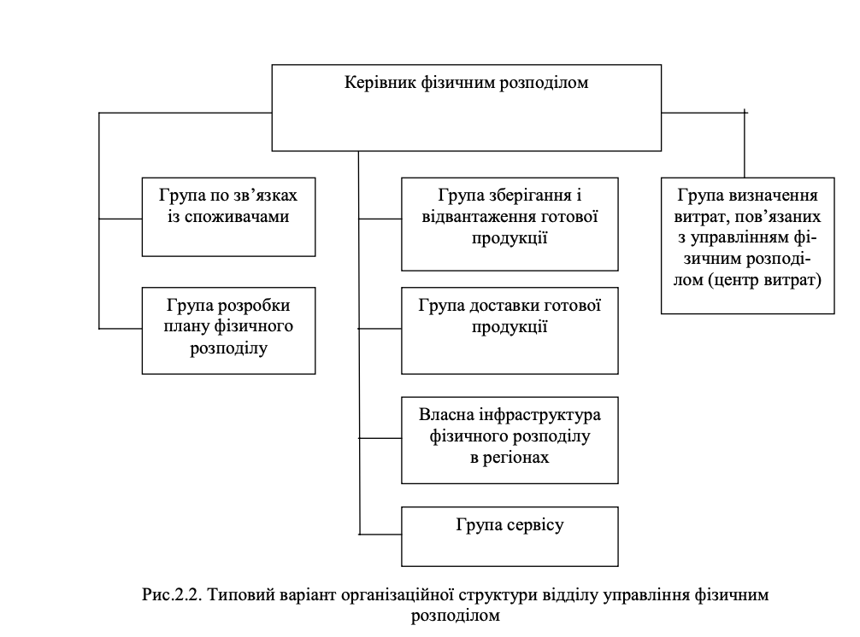

Slide 19
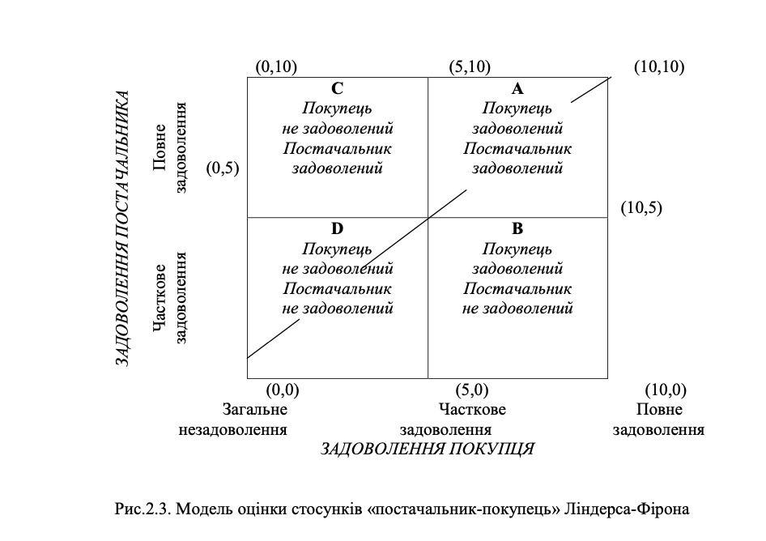
Сучасні тенденції розвитку товарних ринків України свідчать про посилення ролі однієї з функцій фізичного розподілу – налагодження і підтримка зв’язків з потенційним покупцем. Тобто зростає необхідність вдосконалення і підвищення ефективності стосунків «постачальник-покупець».
В теорії маркетингу використовується модель Ліндерса-Фіоріни для встановлення рівня задоволеності взаємостосунками постачальника і покупця (рис.2.3).

Slide 20
Модель свідчить про існування чотирьох типів таких відносин:
тип А – задоволені обидві сторони;
тип В – задоволений тільки покупець;
тип С – задоволений тільки постачальник;
тип D – жодна із сторін не задоволена.
Отже, координацію співпраці між постачальником і покупцем можна класифікувати таким чином:
зв’язки типу B і C – налагоджуються при умові домінації одного підприємства над іншим (стратегії домінації). Ця стратегія доцільна у ситуації, коли у підприємства-домінанта є свобода вибору партнера, у підприємства-реципієнта такої свободи вибору немає;
зв’язки типу A – налагоджуються при умові згоди обох сторін на довготривалі стосунки, вільний обмін інформацією (стратегія кооперації). Ця стратегія доцільна у ситуації, коли у обох підприємств-контрагентів є альтернатива вибору партнера;
зв’язки типу D – контрпродуктивне партнерство невигідне жодній із сторін (стратегія виживання). Ця стратегія може існувати у ситуації, коли у обох підприємств-контрагентів немає альтернативи вибору партнера, або співробітництво знаходиться на фазі спаду.

Slide 21
Передумовою налагодження довготривалих зв’язків типу A є раціональний вибір постачальників і оптимальний вибір цільових сегментів ринку, серед яких можуть бути кінцеві споживачі, а можуть бути маркетингові посередники. У цьому контексті інструментом гармонізації відносин є стимулювання постачальником покупця.
До методів стимулювання відноситься:
знижка – зниження ціни в залежності від ряду факторів;
залік – виплати виробниками грошових компенсацій в обмін на рекламу та мерчендайзинг товару;
товарний кредит – постачання товару під реалізацію;
заміна товару – якщо одне з найменувань товару погано розкуповується, його можна замінити;
дроблення партій – поштукна пропозиція товара по оптовій ціні;
премії за лояльність – в залежності від терміну співробітництва виплата грошових винагород;
комерційні конкурси – змагання між клієнтами за кращі показники роботи і нагорода переможців путівками, преміями, цінними призами тощо;
навчання, консультації – допомога посередникам з метою підвищення продажів;
організація професійних зустрічей і спеціалізованих виставок;
надання представницьких матеріалів з рекламою торговельної марки виробника;
організація сервісу.

Slide 22
Крім того, можна виділити специфічні методи стимулювання для товарів промислового призначення:
постачання запасних частин;
монтаж, налагодження обладнання.
навчання персоналу для роботи на обладнанні;
ремонт устаткування;
оренда устаткування;
гарантійне і післягарантійне обслуговування;
прийом устаткування, що вийшло з ладу.
Ефективність управління фізичним розподілом також залежить від ступеню сформованості його інфраструктури.

